Slide 1
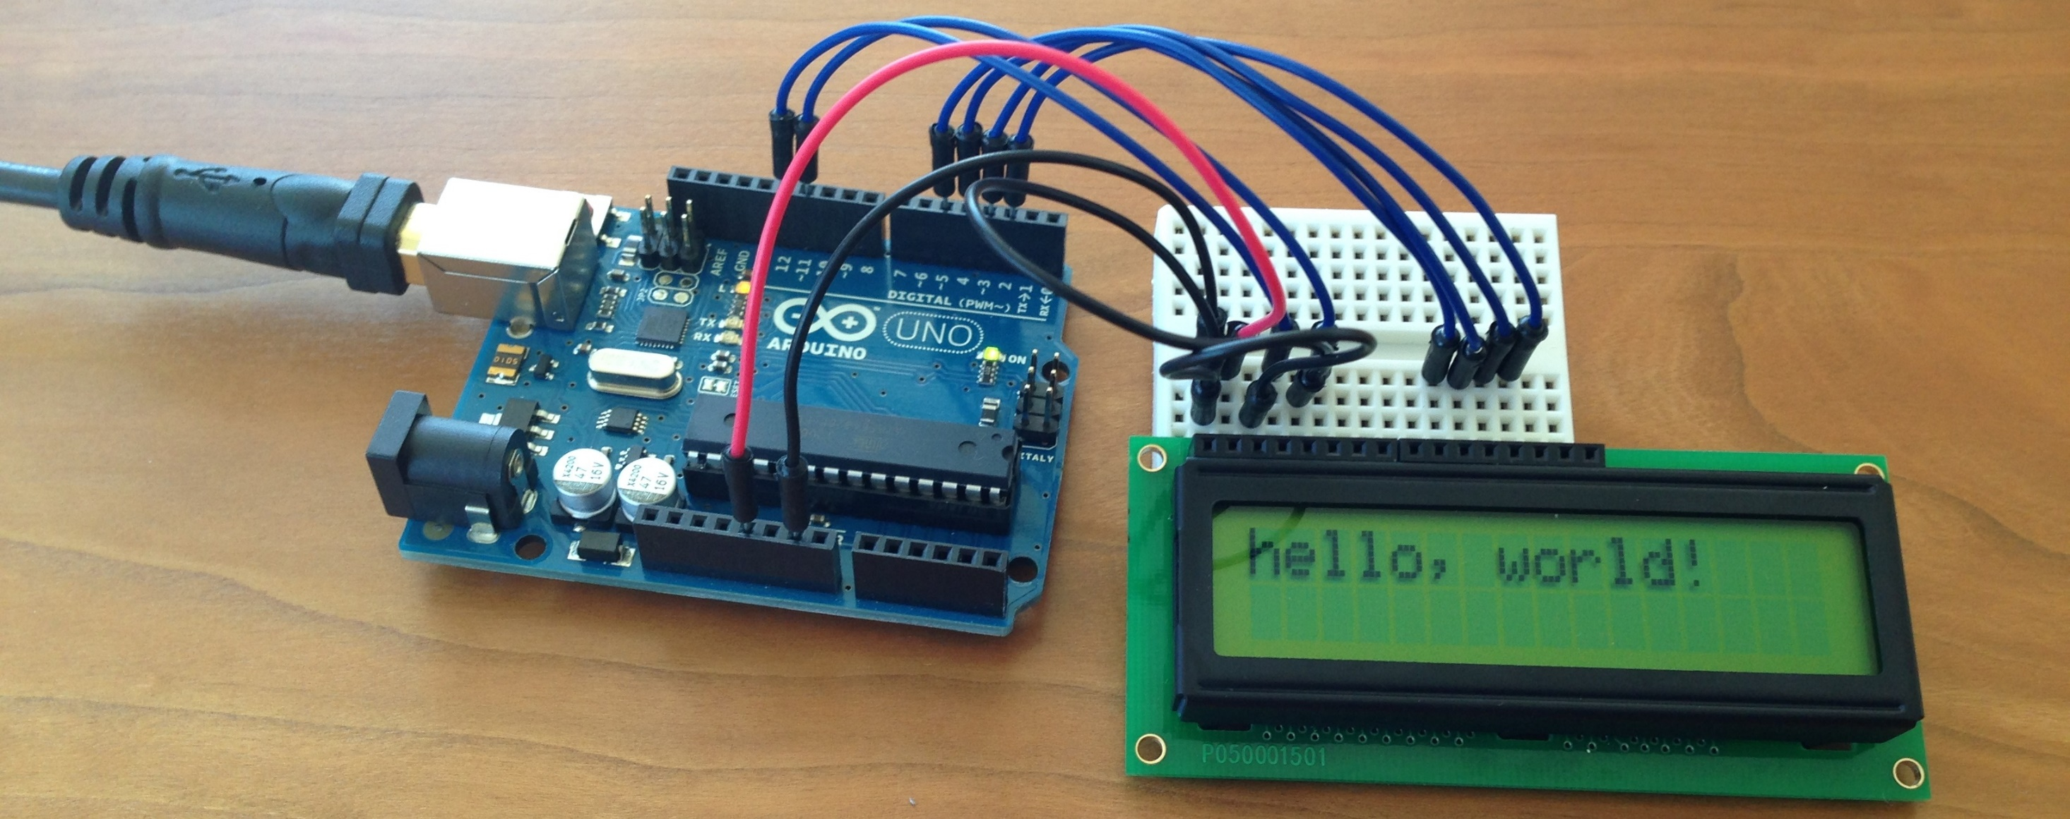

Getting Started with Arduino

Slide 2


Slide 3
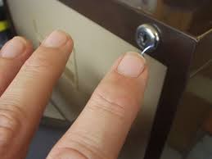


Electrostatische Ontlading
‘Ontlaad’ jezelf door eerst de tafel vast te nemen
Neem zoveel mogelijk de bordjes vast aan de zijkanten
Gebruik bij het ‘serieuze’ werk een ESD polsband

Slide 4
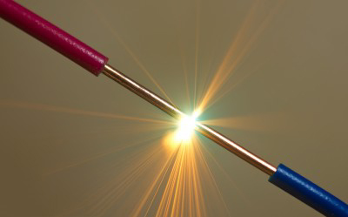
Kortsluiting
https://youtu.be/ZfjhVf1QphQ
Werk per twee : controleer mekaar!
Spanning juist ?
Polariteit juist ? + en – (GND)

Slide 5
Electrocutie
12 Volt of minder : veilig
Hogere spanning : opletten
230 Volt : gevaarlijk !

Slide 6
De Arduino Familie
Arduino, Genuino, ESP8266, …

Slide 7
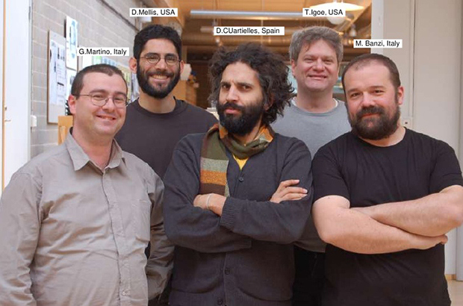
Het begon met de Arduino Uno
Doel
Goedkoop en eenvoudig ontwikkelen op microcontrollers

Slide 8
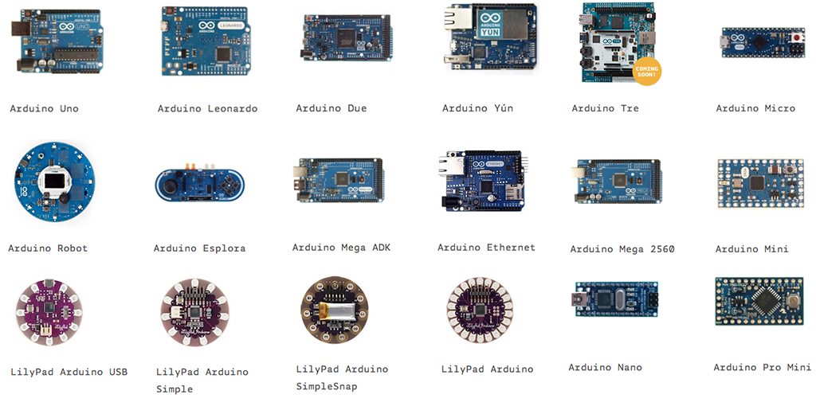
En snel kwamen er meer Arduino’s

Slide 9
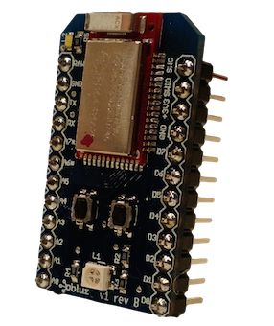
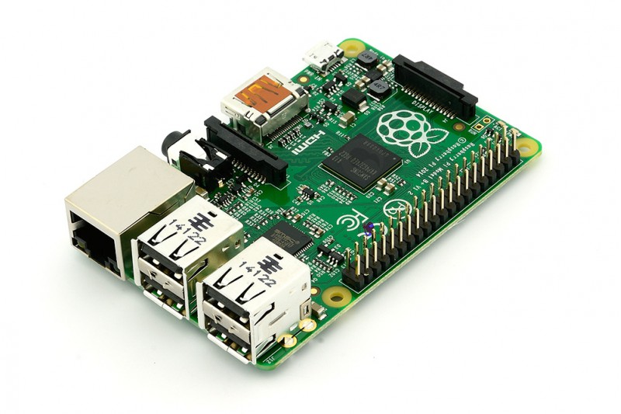
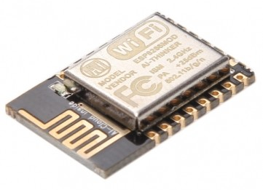
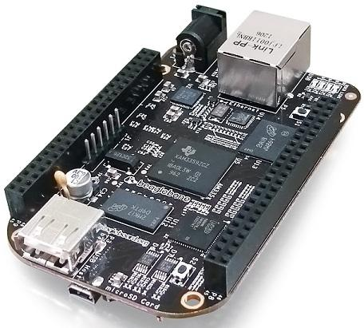
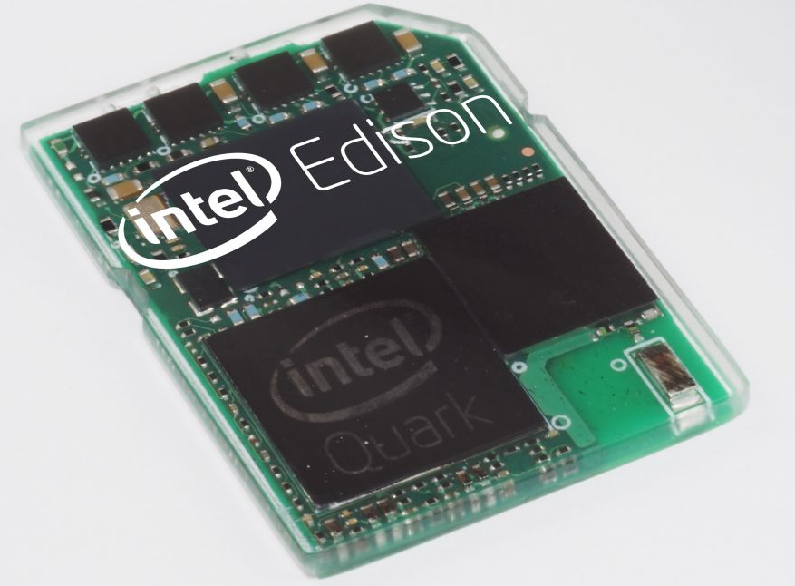
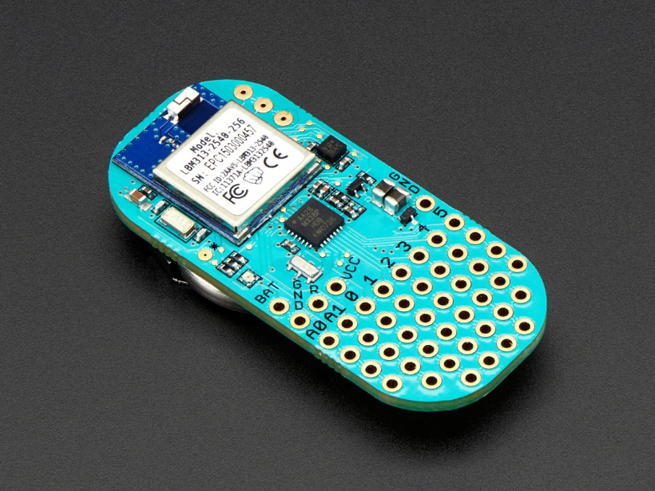
En ‘concurrenten’
RaspBerry Pi
ESP8266
Bluz.io
Beagle Board
LightBlue Bean

Slide 10
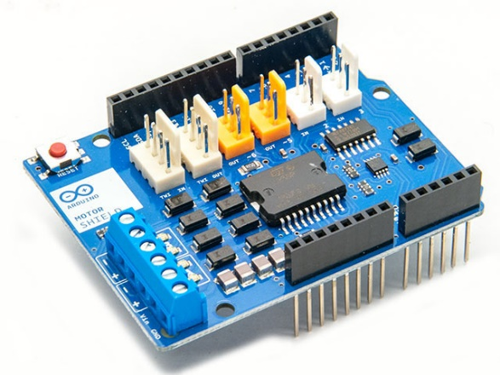
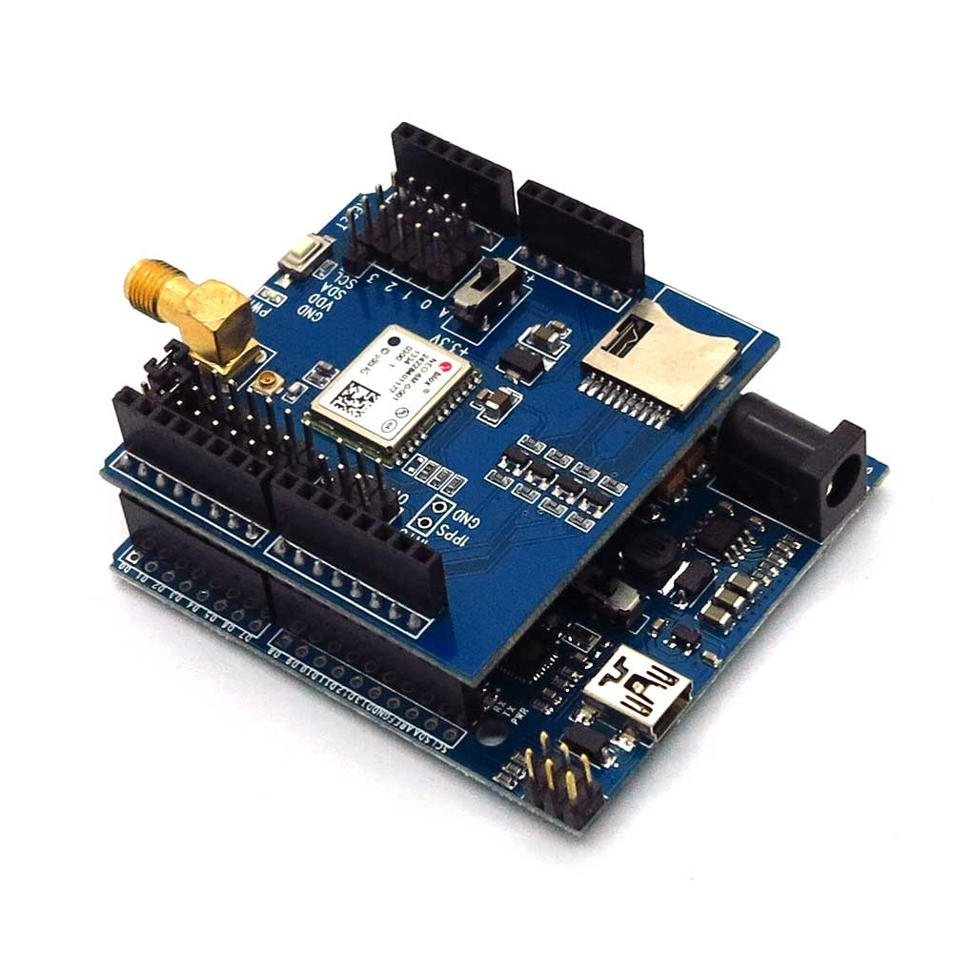
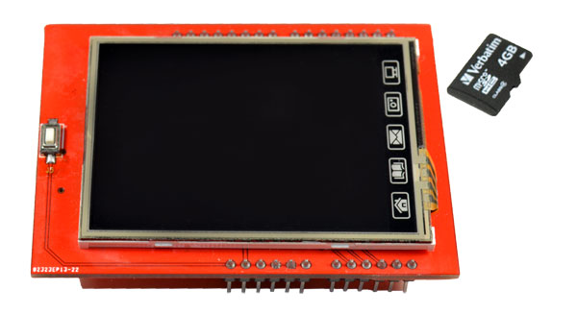
Shields : uitbreidingen

Slide 11
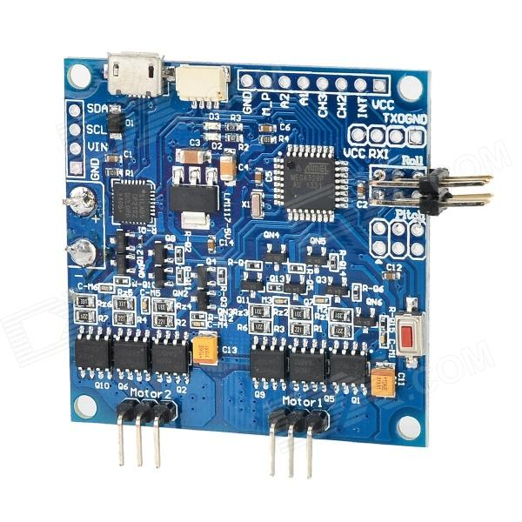
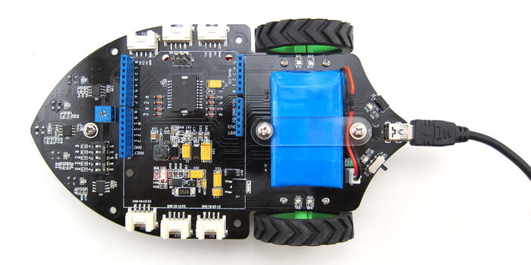
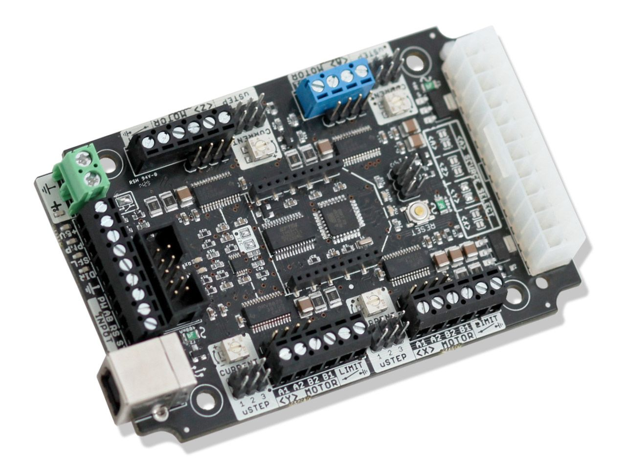
Gebouwd rond een ‘Arduino’
xPRO CNC
Gimbal Controller

Slide 12
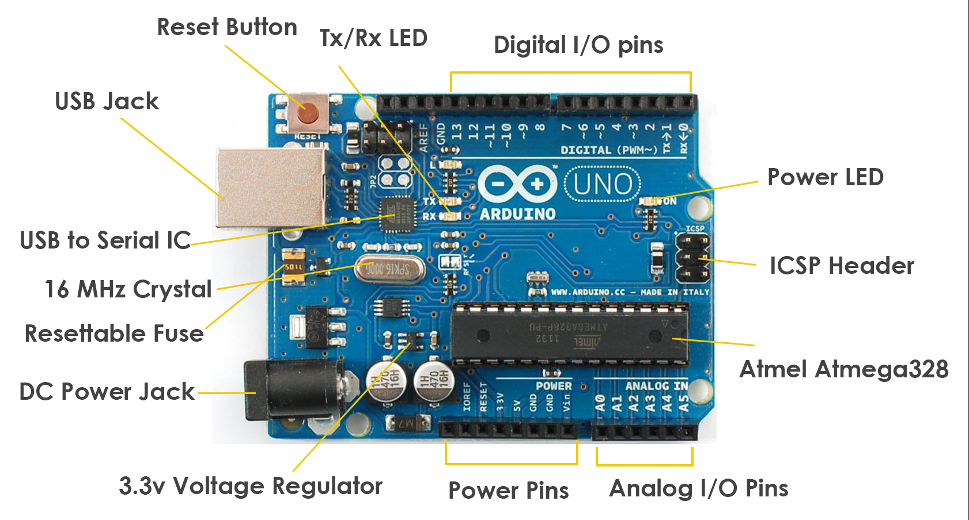

Slide 13
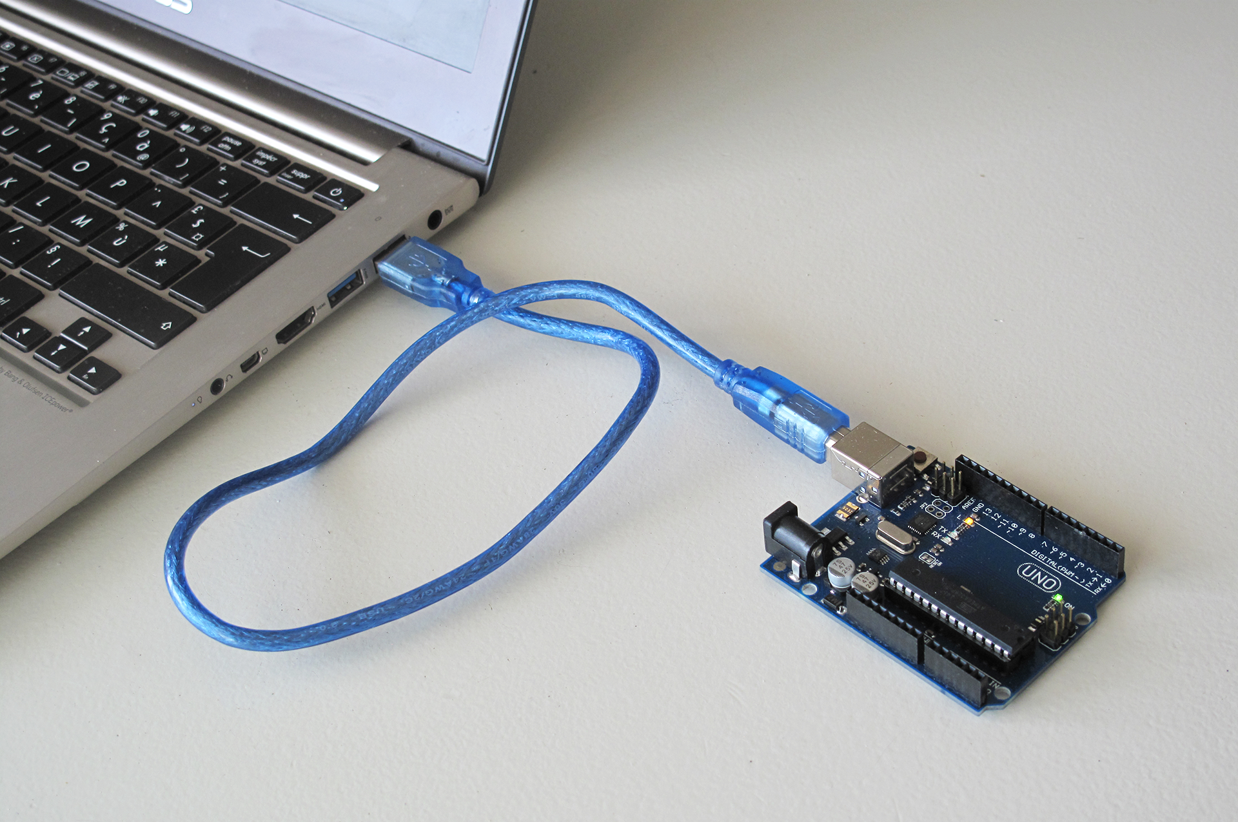
Voeding : 5V
Programmeren : Software van de PC naar het bord
Output : Monitor, output van bord op PC

Slide 14
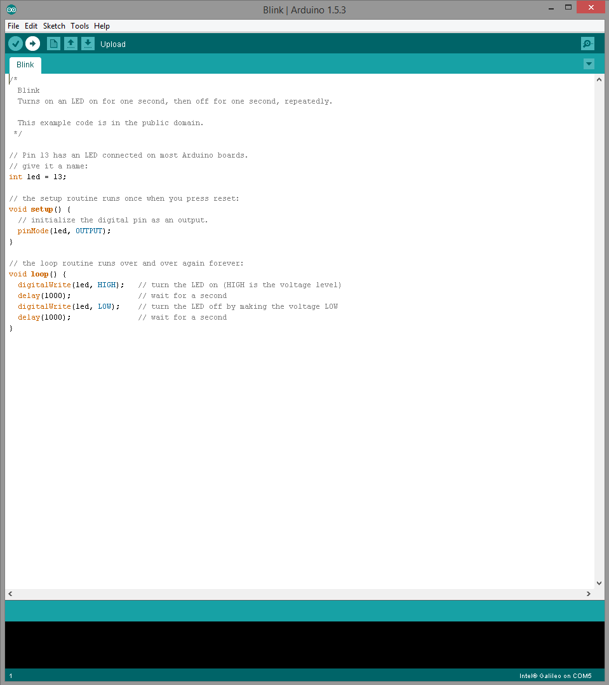
Programmeertaal : C++

Slide 15
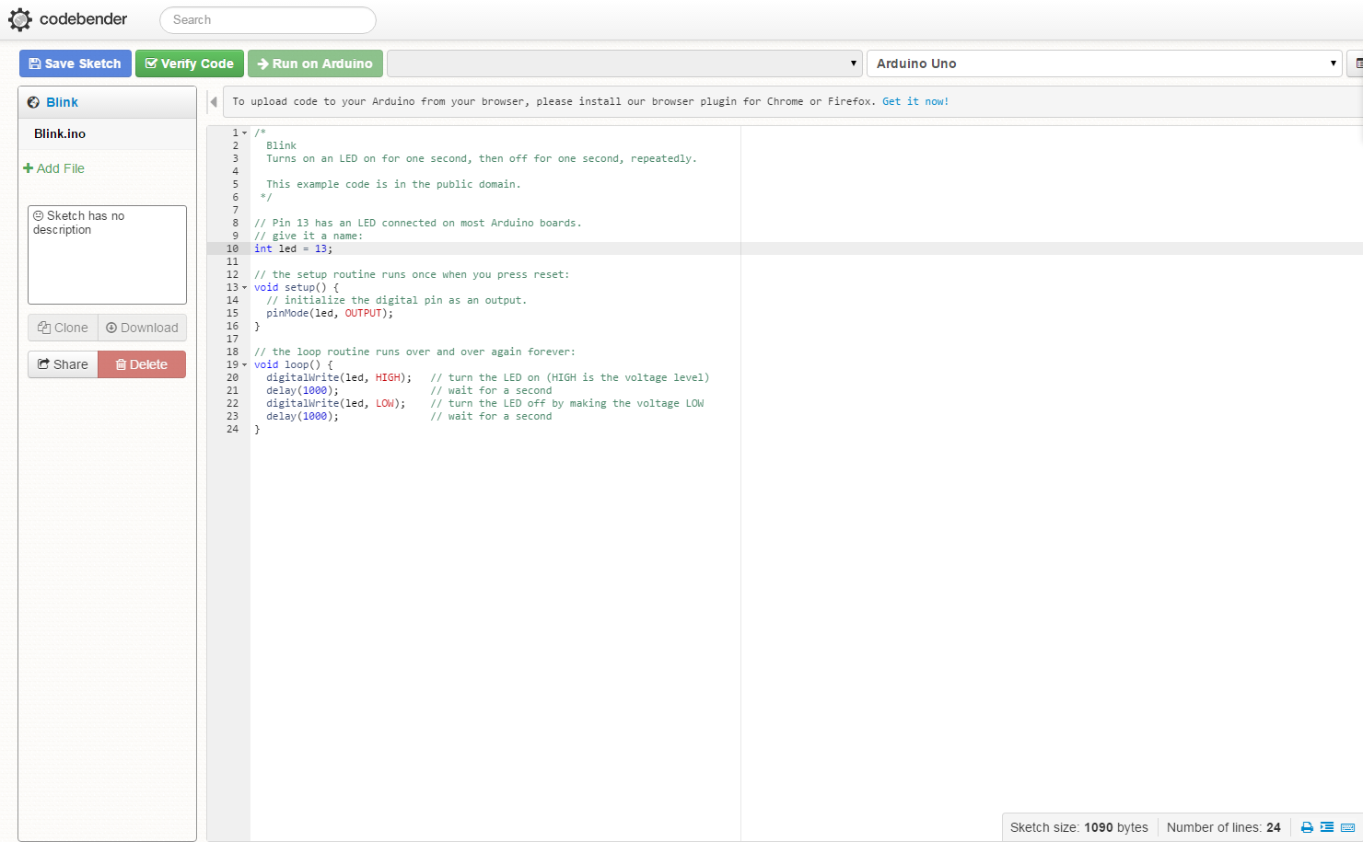
In ‘the Cloud :
Search,
Clone,
Go!

Slide 16
Tijd voor actie

Slide 17
Oefening 1
Bord aansluiten aan USB – Power LEDs ?
IDE starten
Blink.ino openen
Eventueel aanpassen waar nodig – op welke pin zit de LED ?
Compileren – Downloaden

Slide 18
Oefening 2
Schrijf een programma dat tekst omzet naar Morse Code. Stuur uit op de LED
2 subroutines schrijven : kort(), lang()
Gebruik Serial.read()
Compileren – Downloaden

Slide 19
Waar Koop ik een Arduino / onderdelen ? Waar vind ik informatie ?

Slide 20
Kopen = Online
Belgie
http://Conrad.be
http://Antratek.be
http://www.electroshopdendermonde.be/ - ook winkel in Dendermonde
US
http://Seeed.com
http://adafruit.com
http://www.sparkfun.com
China
http://AliExpress.com

Slide 21
Waar vind ik informatie
Google
https://www.arduino.cc/
http://www.instructables.com/ - projecten
http://fritzing.org/home/
http://hackster.io – projecten
https://www.sparkfun.com – componenten – tutorials - projecten
https://github.com/ - software
https://codebender.cc/ - software

Slide 22
Cursus Elektronica in 5 minuten

Slide 23
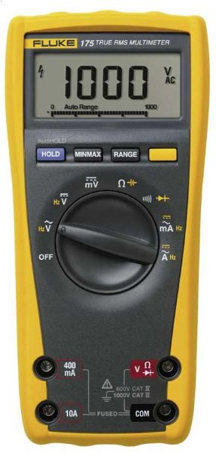
Spanning en Stroom
Analogie : water (druppels) = elektriciteit (electronen)
Spanning : hoogte-verschil – drukverschil – Volt - V
Stroom : debiet – Ampere - I
Vermogen = Spanning * Stroom = V * I – Watt - W

Slide 24
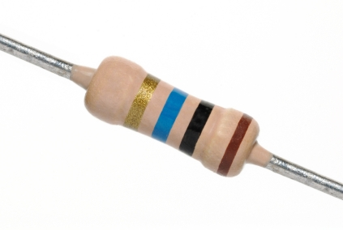
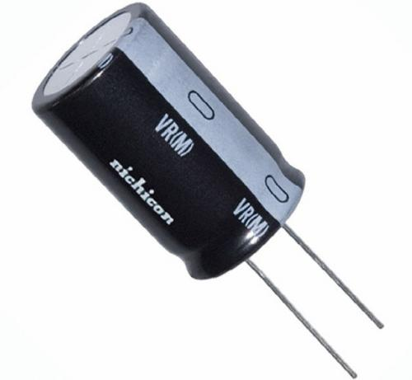
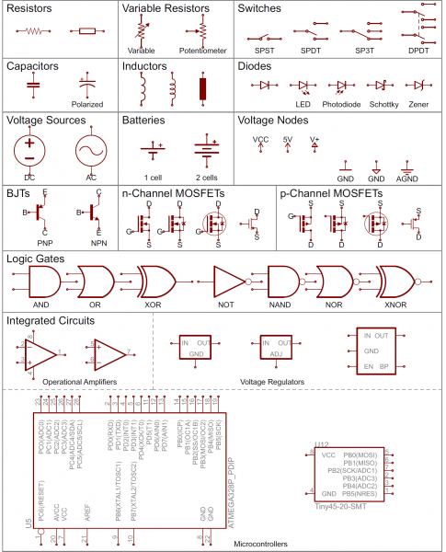
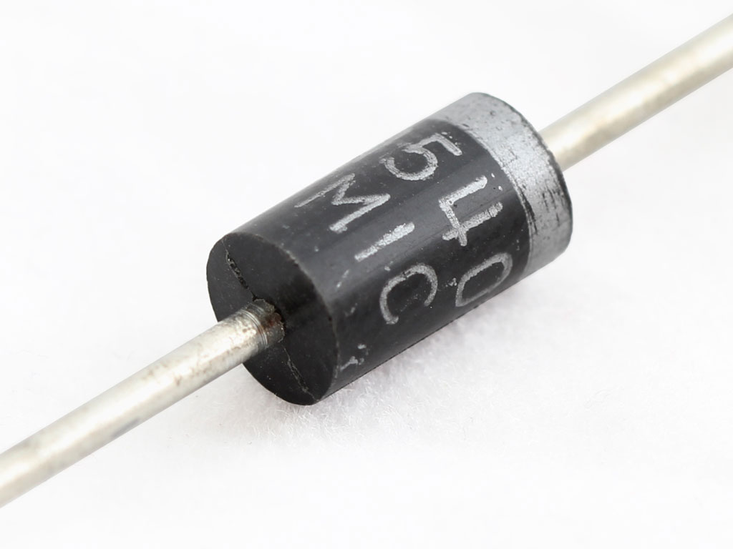
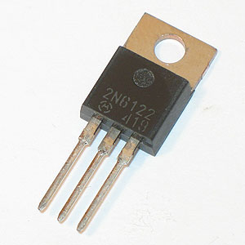
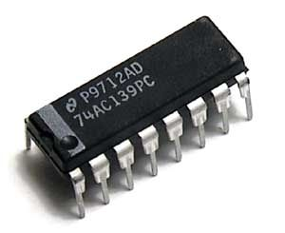
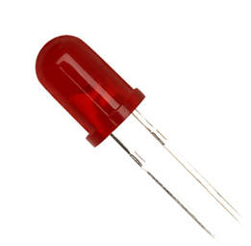
Componenten
Weerstand – R – Ohm
Condensator (C) en Spoel (L)
Diode – D – Light Emitting Diode – LED
Transistor
Geïntegreerde schakeling – IC

Slide 25
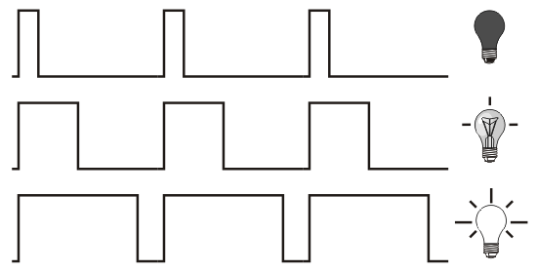
Analoog - Digitaal
Digitaal : alleen 0 of 5 V, in de SW weergegeven als 0 en 1
Input : digitalRead()
Output : digitalWrite()
Analoog : elke waarde, bvb tussen 0 en 5 V
Input : Analoog naar Digitaal conversie : 0 -255
Output : 0-255 : Pulse-Width-Modulation - PWM

Slide 26
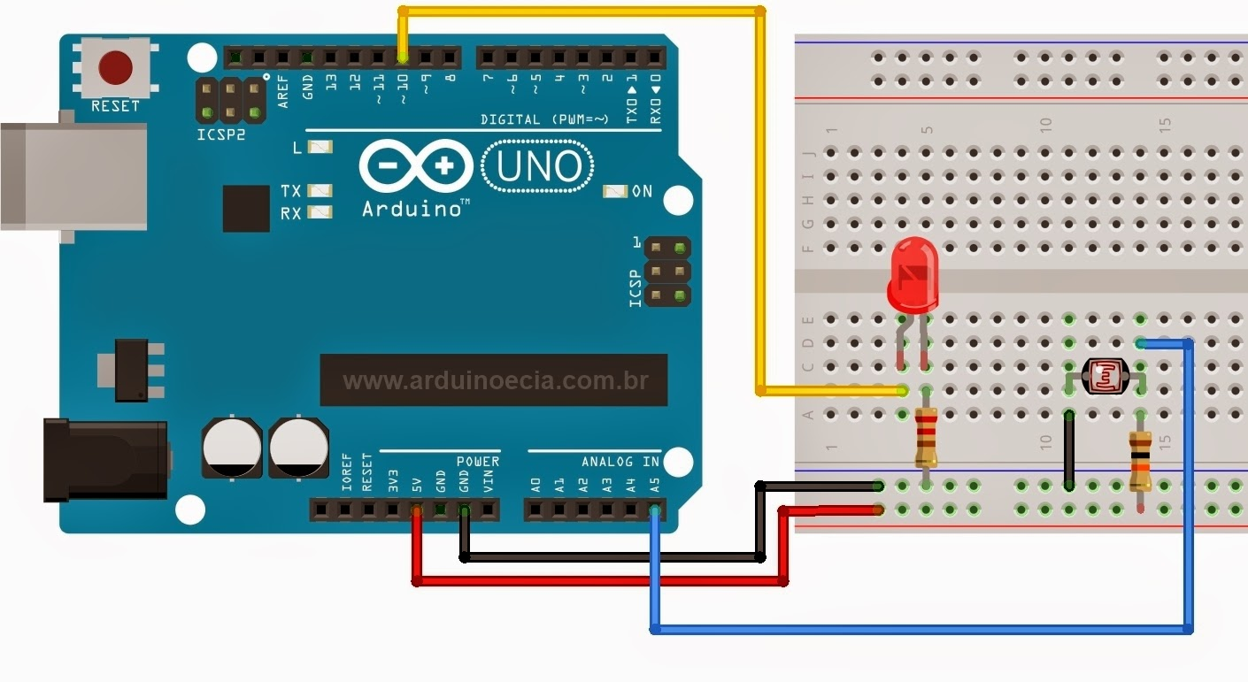
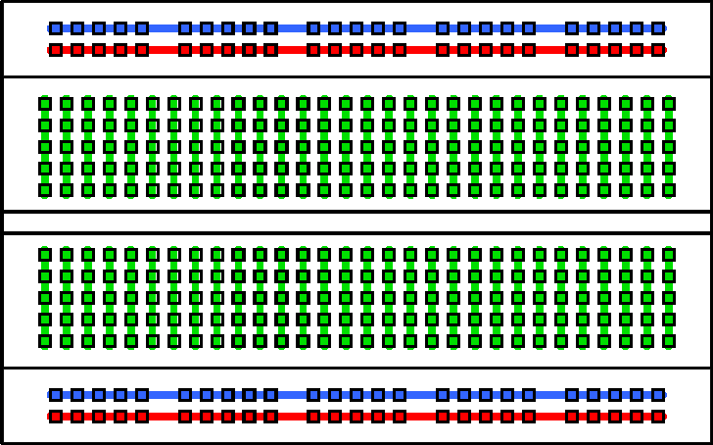
Oefening
Laat een LED branden, in functie van het omgevingslicht
LED, LDR, R1=10K, R2=470
Oefening3.ino
Variant : Buzzer, Servomotor, RGB-LED

Slide 27
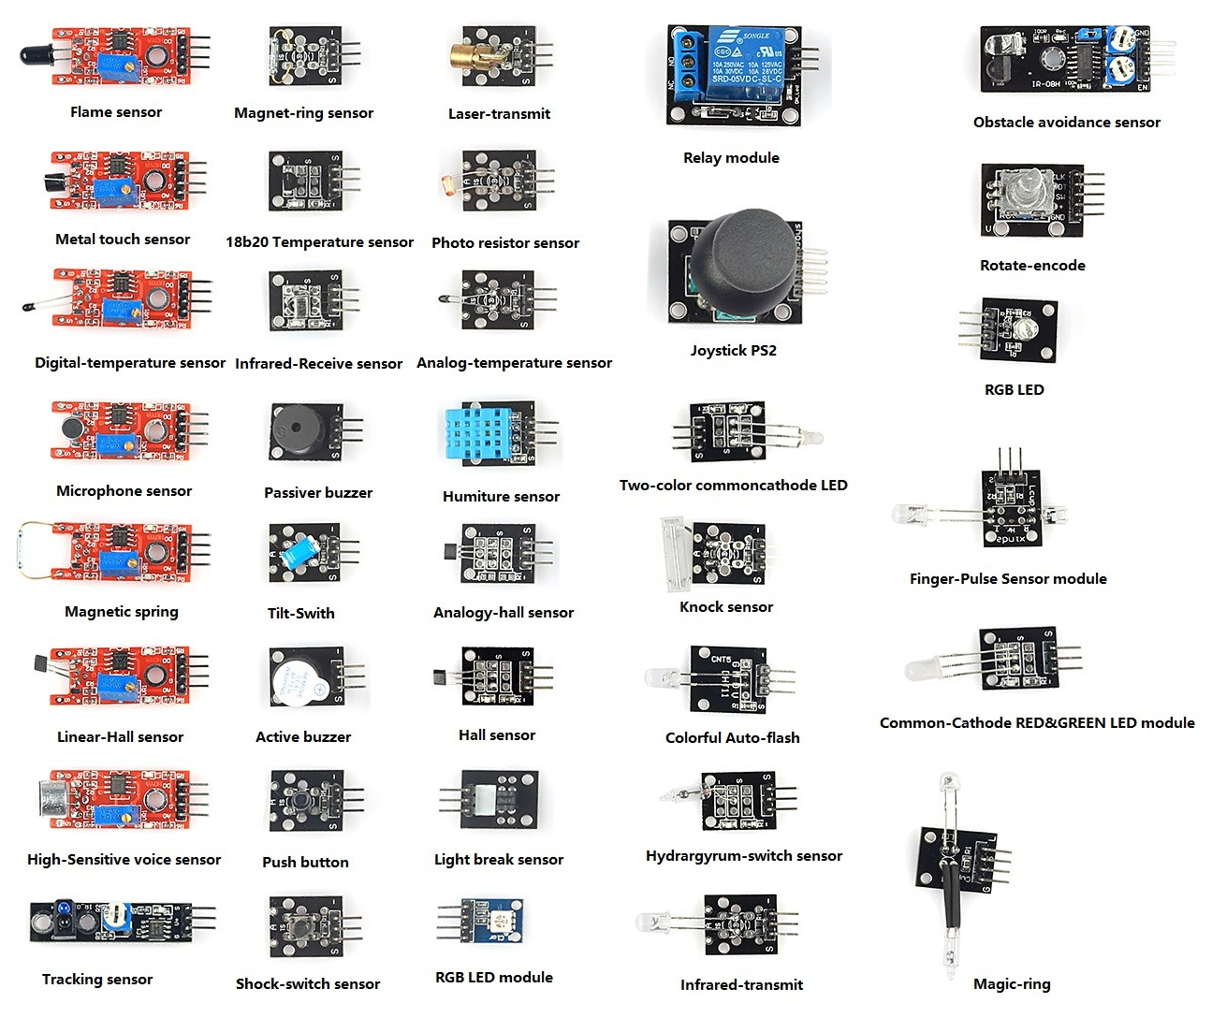
Sensoren

Slide 28
Arduino Interfaces

Slide 29
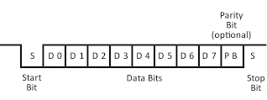
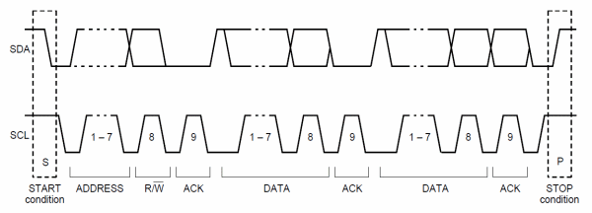
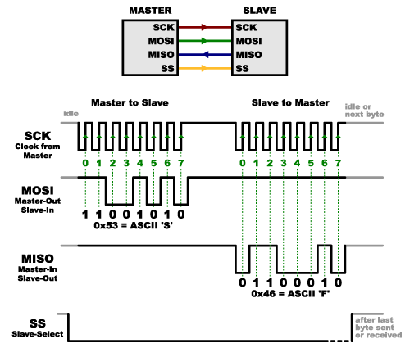
UART : Rx – Tx - GND
I²C : SDA - SCL - GND
SPI : SCK – MOSI – MISO - SS - GND
1-Wire - Data - GND

Slide 30
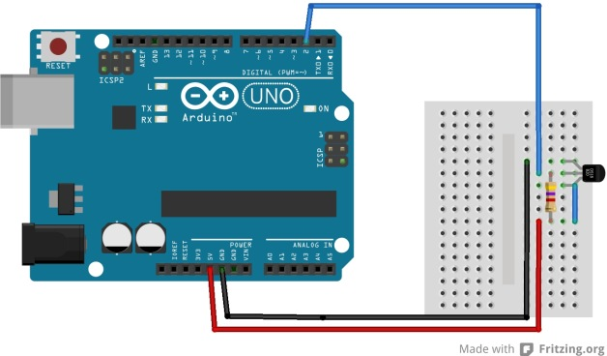
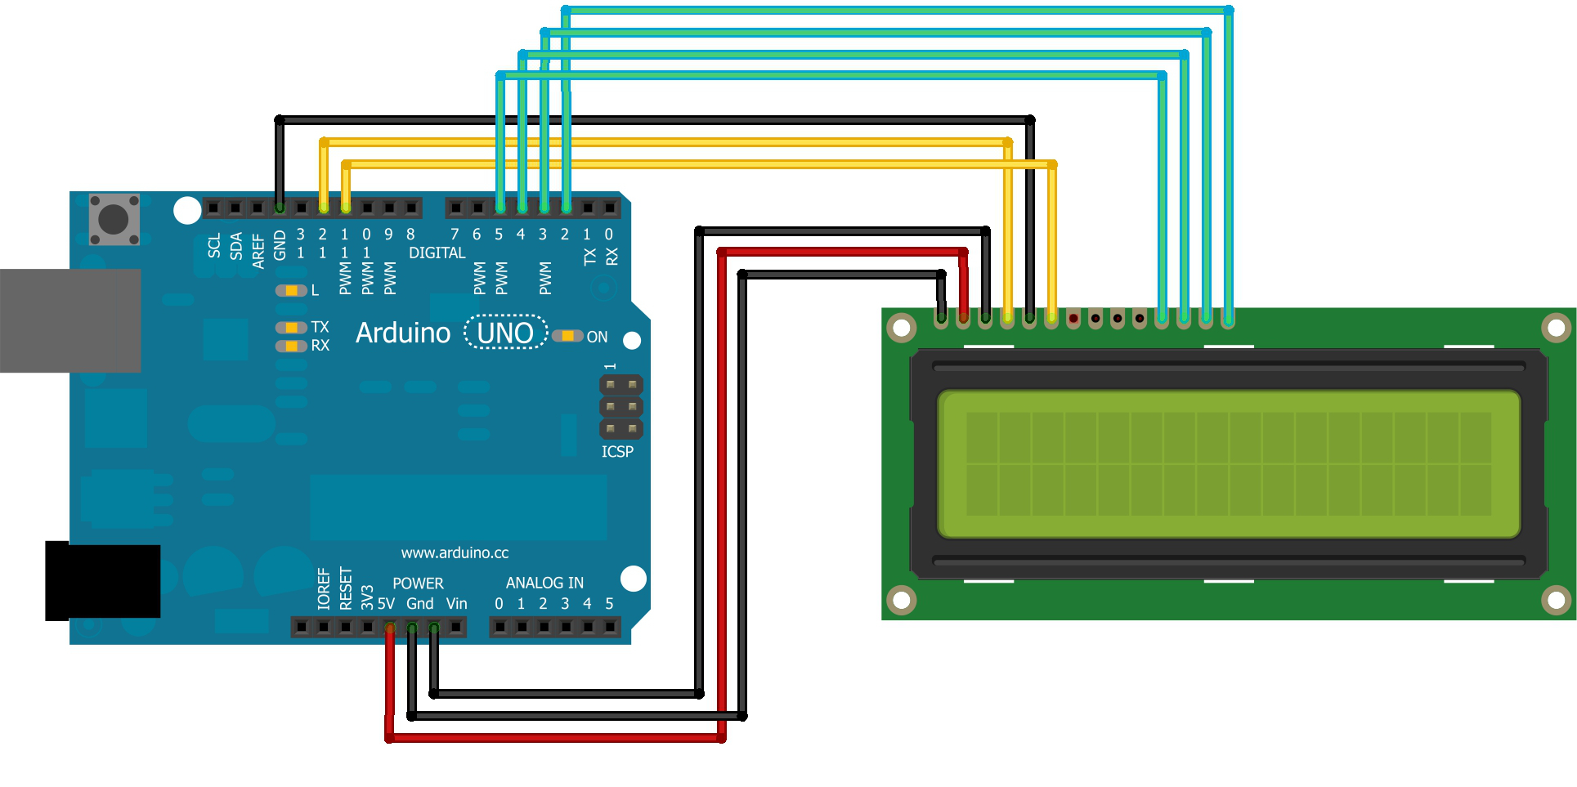
Oefening
Digitale Kamerthermostaat

Slide 31
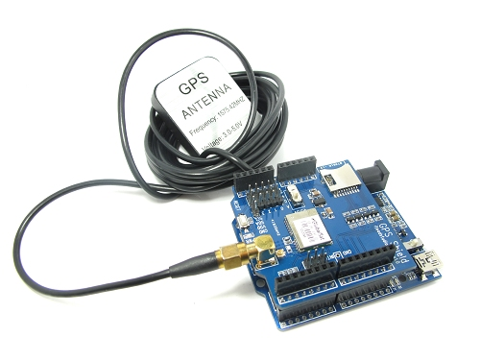
Oefening
GPS ontvanger

Slide 32
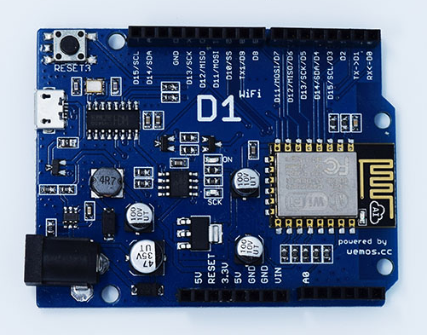
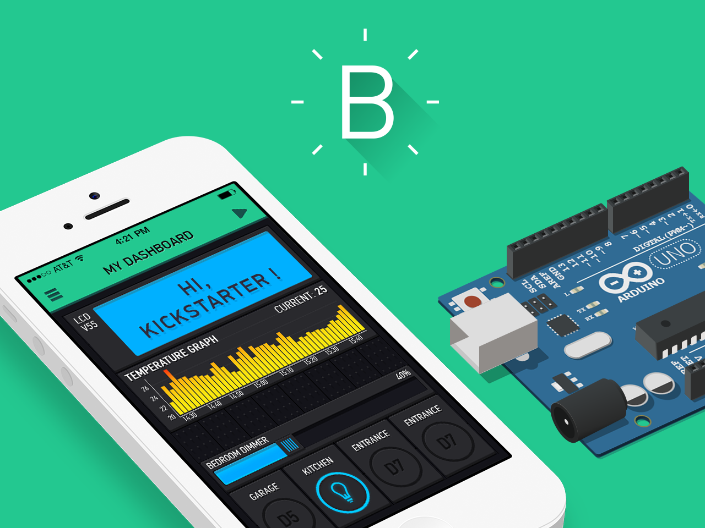
DEMO
Kamerthermostaat met Smartphone

